Slide 1
Παθολογία Σύνοψη
ΕΚΠΑ, 2024

Slide 2
Κοινές Χρόνιες Ασθένειες:
Καρδιαγγειακές Ασθένειες: Περιλαμβάνουν την υπέρταση, τη στεφανιαία νόσο και την καρδιακή ανεπάρκεια. Αυτές οι καταστάσεις είναι συχνές στους ηλικιωμένους και απαιτούν προσεκτική διαχείριση για την πρόληψη επιπλοκών όπως το εγκεφαλικό και το έμφραγμα.
Διαβήτης: Ο σακχαρώδης διαβήτης τύπου 2 είναι κοινός στους ηλικιωμένους και συνδέεται με επιπλοκές όπως η νευροπάθεια, η νεφροπάθεια και η αμφιβληστροειδοπάθεια.
Οστεοαρθρίτιδα και Οστεοπόρωση: Η εκφυλιστική νόσος των αρθρώσεων και η απώλεια της οστικής πυκνότητας αυξάνουν τον κίνδυνο καταγμάτων και προβλημάτων κινητικότητας.

Slide 3
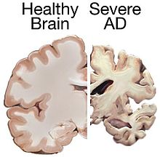
Νευροεκφυλιστικές Ασθένειες
Νόσος Alzheimer: Η πιο συχνή αιτία άνοιας, χαρακτηρίζεται από προοδευτική γνωστική έκπτωση, απώλεια μνήμης και αλλαγές στη συμπεριφορά.
Νόσος Parkinson: Επηρεάζει τον έλεγχο της κίνησης, προκαλώντας τρόμο, δυσκαμψία και βραδυκινησία. Γνωστική έκπτωση μπορεί επίσης να εμφανιστεί στα τελευταία στάδια.

Slide 4
Θέματα Ψυχικής Υγείας
Κατάθλιψη: Συχνά υποδιαγιγνώσκεται και μπορεί να επιδεινωθεί από προβλήματα υγείας, κοινωνική απομόνωση και απώλεια ανεξαρτησίας.
Άγχος: Κοινό λόγω ανησυχιών για την υγεία, αλλαγών στις συνθήκες διαβίωσης και φόβου για την έκπτωση των ικανοτήτων.

Slide 5
Πολυφαρμακία και Διαχείριση Φαρμάκων
Πολυφαρμακία: Η χρήση πολλαπλών φαρμάκων αυξάνει τον κίνδυνο αλληλεπιδράσεων και ανεπιθύμητων ενεργειών. Η τακτική αναθεώρηση των φαρμάκων είναι κρίσιμη για την ελαχιστοποίηση των κινδύνων.
Συμμόρφωση στη Φαρμακευτική Αγωγή: Η διασφάλιση ότι οι ηλικιωμένοι λαμβάνουν τα φάρμακα όπως έχουν συνταγογραφηθεί είναι ουσιώδης για τη διαχείριση των χρόνιων παθήσεων.

Slide 6
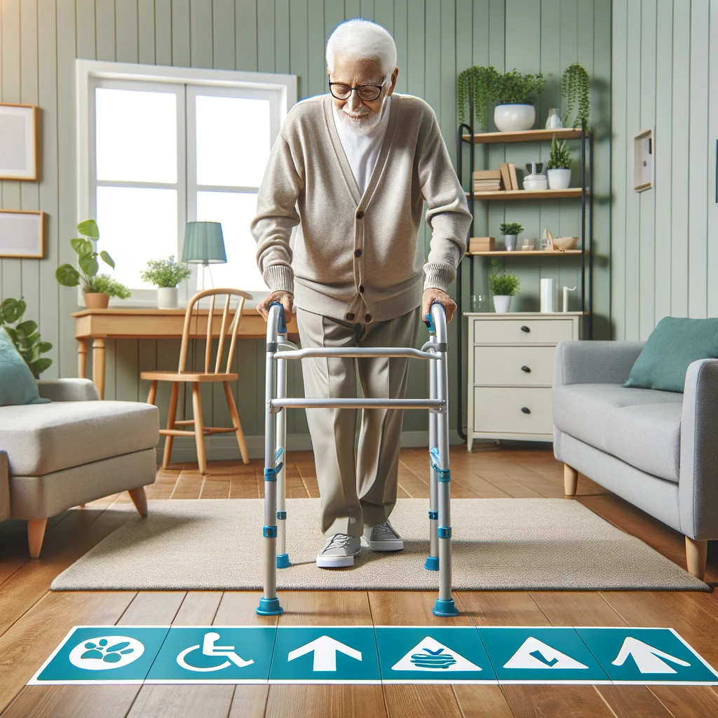
Γηριατρικά Σύνδρομα
Ευθραυστότητα (Frailty): Μια κατάσταση που χαρακτηρίζεται από μειωμένη δύναμη, αντοχή και φυσιολογική λειτουργία, αυξάνοντας την ευπάθεια σε δυσμενή υγεία.
Πτώσεις: Κύρια αιτία τραυματισμού στους ηλικιωμένους. Η πρόληψη περιλαμβάνει αξιολογήσεις ασφάλειας του σπιτιού, ασκήσεις ισορροπίας και κατάλληλη διαχείριση της όρασης και των φαρμάκων.
Ακράτεια: Η ουρολογική και η κοπρανώδης ακράτεια είναι κοινές και μπορούν να επηρεάσουν σημαντικά την ποιότητα ζωής. Οι στρατηγικές διαχείρισης περιλαμβάνουν αλλαγές στον τρόπο ζωής, ασκήσεις πυελικού εδάφους και ενίοτε φαρμακευτική αγωγή ή χειρουργική επέμβαση.

Slide 7
Αισθητηριακές Διαταραχές
Απώλεια Όρασης: Κοινές καταστάσεις περιλαμβάνουν τον καταρράκτη, το γλαύκωμα και την ηλικιακή εκφύλιση της ωχράς κηλίδας. Οι τακτικές οφθαλμολογικές εξετάσεις και οι κατάλληλες θεραπείες μπορούν να βοηθήσουν στη διατήρηση της όρασης.
Απώλεια Ακοής: Μπορεί να οδηγήσει σε κοινωνική απομόνωση και δυσκολίες στην επικοινωνία. Τα ακουστικά και άλλες βοηθητικές συσκευές μπορούν να βελτιώσουν την ποιότητα ζωής.

Slide 8
Καρκίνος
Αυξημένη Συχνότητα: Ο κίνδυνος για πολλούς καρκίνους αυξάνεται με την ηλικία. Κοινοί καρκίνοι στους ηλικιωμένους περιλαμβάνουν τον καρκίνο του μαστού, του προστάτη, του πνεύμονα και του παχέος εντέρου.
Προληπτικός Έλεγχος και Πρόληψη: Οι τακτικοί προληπτικοί έλεγχοι και τα προληπτικά μέτρα είναι σημαντικά για την έγκαιρη ανίχνευση και θεραπεία.

Slide 9
Λοιμώδεις Νόσοι
Πνευμονία και Γρίπη: Οι ηλικιωμένοι είναι πιο ευάλωτοι σε σοβαρές αναπνευστικές λοιμώξεις. Οι εμβολιασμοί (π.χ. για τη γρίπη και την πνευμονιοκοκκική νόσο) είναι σημαντικά προληπτικά μέτρα.
Λοιμώξεις του Ουροποιητικού Συστήματος (UTIs): Κοινές στους ηλικιωμένους και μπορεί να παρουσιαστούν με άτυπα συμπτώματα όπως σύγχυση.

Slide 10
Διατροφή και Ενυδάτωση
Υποσιτισμός: Μπορεί να προκύψει από μειωμένη όρεξη, οδοντικά προβλήματα ή δυσκολίες στην προετοιμασία του φαγητού. Η εξασφάλιση μιας ισορροπημένης διατροφής με επαρκή θρεπτικά συστατικά είναι κρίσιμη.
Αφυδάτωση: Οι ηλικιωμένοι μπορεί να έχουν μειωμένη αίσθηση δίψας και είναι σε υψηλότερο κίνδυνο για αφυδάτωση, η οποία μπορεί να οδηγήσει σε σοβαρά προβλήματα υγείας.

Slide 11
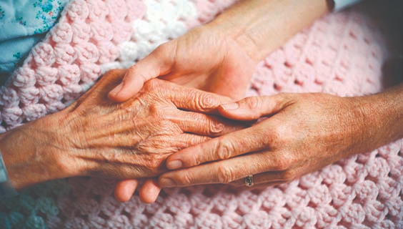
Φροντίδα στο Τέλος της Ζωής
Παρηγορητική Φροντίδα: Εστιάζει στην ανακούφιση των συμπτωμάτων και τη βελτίωση της ποιότητας ζωής για άτομα με σοβαρές ασθένειες.
Προηγμένος Σχεδιασμός Φροντίδας: Περιλαμβάνει τη συζήτηση και την τεκμηρίωση των προτιμήσεων για τη φροντίδα στο τέλος της ζωής, όπως τα προχωρημένα διατάγματα και οι ζωντανές διαθήκες.

Slide 12
Επιτυχημένη Γήρανση
Ορισμός: Η επιτυχημένη γήρανση αναφέρεται στη διατήρηση της σωματικής υγείας, της ψυχικής ευημερίας και της κοινωνικής συμμετοχής καθώς μεγαλώνουμε.
Βασικά Συστατικά:
Σωματική Υγεία: Τακτική άσκηση, ισορροπημένη διατροφή και προληπτική υγειονομική φροντίδα.
Ψυχική Υγεία: Γνωστικές δραστηριότητες, διαχείριση άγχους και αναζήτηση βοήθειας για θέματα ψυχικής υγείας.
Κοινωνική Συμμετοχή: Διατήρηση σχέσεων, συμμετοχή σε κοινοτικές δραστηριότητες και επαφή με την οικογένεια και τους φίλους.
Παράγοντες που Συμβάλλουν στην Επιτυχημένη Γήρανση:
Γενετική: Κληρονομικά χαρακτηριστικά που επηρεάζουν την υγεία και τη μακροζωία.
Επιλογές Τρόπου Ζωής: Υγιεινές συνήθειες όπως η αποφυγή καπνίσματος, μέτρια κατανάλωση αλκοόλ και τακτική σωματική δραστηριότητα.
Περιβάλλον: Πρόσβαση στην υγειονομική περίθαλψη, ασφαλείς συνθήκες διαβίωσης και δίκτυα κοινωνικής υποστήριξης.

Slide 13
Συμβουλές για Υγιή Γήρανση
Παραμείνετε Δραστήριοι:
Τακτική Άσκηση
Ασκήσεις Ενδυνάμωσης
Ισορροπημένη Διατροφή
Τροφές Πλούσιες σε Θρεπτικά Συστατικά
Ενυδάτωση
Ψυχική Διέγερση
Γνωστικές Ασκήσεις
Κοινωνική Αλληλεπίδραση
Τακτικοί Ιατρικοί Έλεγχοι
Προληπτικές Εξετάσεις
Εμβολιασμοί
Υγιεινές Συνήθειες
Επαρκής Ύπνος
Διαχείριση Άγχους

Slide 14
Σύνοψη
Η κατανόηση αυτών των πτυχών της παθολογίας στους ηλικιωμένους είναι ουσιώδης για την παροχή ολοκληρωμένης και συμπονετικής φροντίδας, με στόχο τη βελτίωση της συνολικής υγείας και ποιότητας ζωής τους.

